Slide 1
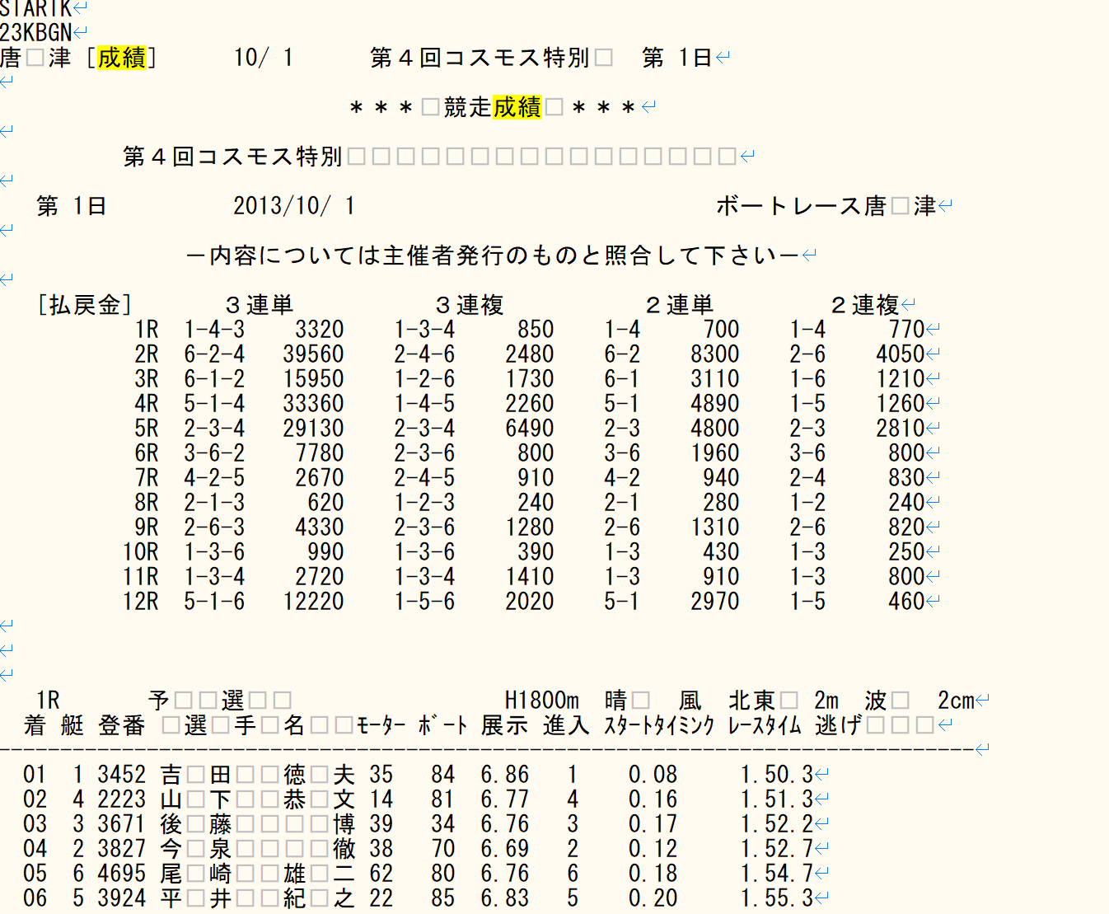
③
②
④
⑤
⑦
⑩~⑮
⑥
⑧
⑨

Slide 2
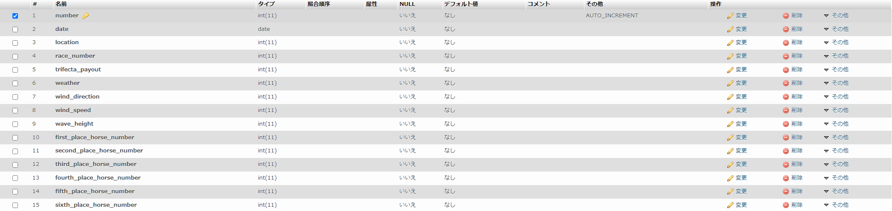
上記テーブル設計に従う形で、各情報の取得をお願いいたします
3locationについては下記指定でお願いいたします
1,桐生 2,戸田 3,江戸川 4,平和島 5,多摩川 6,浜名湖 7,蒲郡 8,常滑 9,津 10,三国 11,びわこ 12,住之江 13,尼崎 14,鳴門 15,丸亀 16,児島 17,宮島 18,徳山 19,下関 20,若松 21,芦屋 22,福岡 23,唐津 24,大村
6weather は 1,晴れ 2,曇り 3,雨 4,その他で数値の代入
7wind_direction は 北から時計回りに1から指定(例 1,北 2,北東 3,東 4,南東・・・)

